Slide 1

MPSV a nájemní a družstevní bydlení
Dny nájemného a družstevního bydlení
Mgr. Zuzana Jentschke Stőcklová
MPSV

Slide 2
Nájemní (družstevní) bydlení vs. soukromé
MPSV upozorňuje na nutnost a rozvoj nájemního a družstevního bydlení nebo vznik neziskových bytových družstev (obdobně jako v záp. Evropě),
Počet obecních bytů neustále klesá.
Počet družstevních bytů neustále klesá.
Dostupnost vlastnického bydlení se zhoršuje ( vysoké ceny nemovitostí, poslední zvýšení úrokových sazeb hypoték nebo zpřísnění podmínek pro získání hypotečního úvěru apod.).

Slide 3
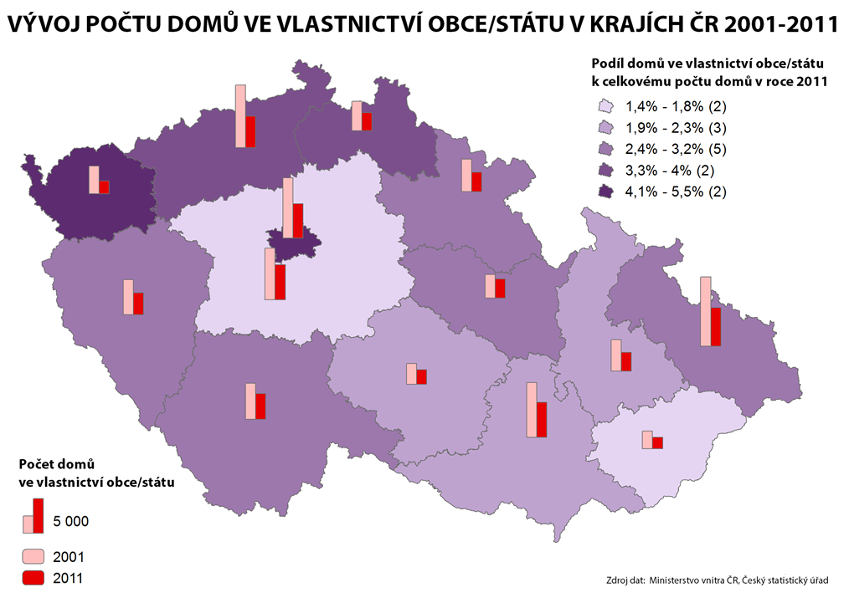
Notes:
Z mapy vyplývá, že největší podíl obecních/státních bytů je v Karlovarském kraji a Hl. městě Praze. Nejnižší podíl je naopak ve Středočeském kraji a Zlínském kraji. Nicméně podíl těchto bytů je i přesto velmi nízký, tj. maximálně 5,5 % a neustále se snižuje, jak je vidět na růžových sloupcích.

Slide 4
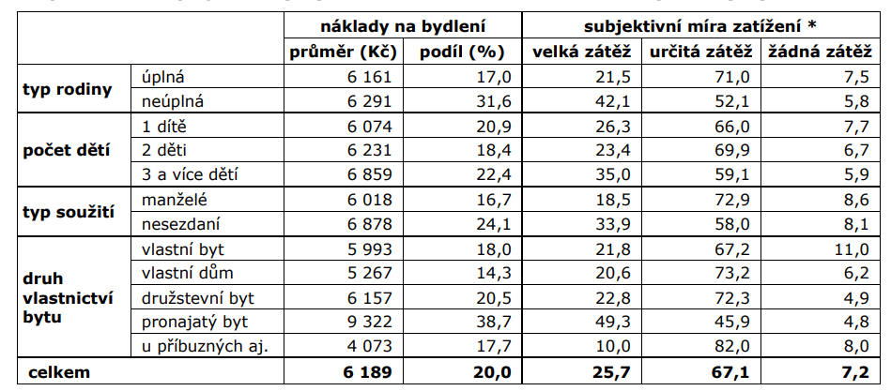
Nájemní bydlení
Problémem není celkový nedostatek bytů v ČR, ale jejich obtížná dostupnost pro některé skupiny obyvatel
Nájemní bydlení nejčastěji využívají nejnižší příjmové skupiny
Mezi hlavní problémy v oblasti bydlení v ČR patří:
  nedostatek dostupného kvalitního nájemního bydlení,
  vysoké výdaje za bydlení (v nájemních bytech v průměru až 25–40 % příjmů, v domácnostech seniorů dokonce až 60 %).
Zdroj: VÚPS, 2018
Notes:
Z výše uvedené tabulky je zřejmé, že pronajímané byty za běžnou tržní cenu, mají nejvyšší náklady na bydlení, oproti ostatním formám bydlení.

Slide 5
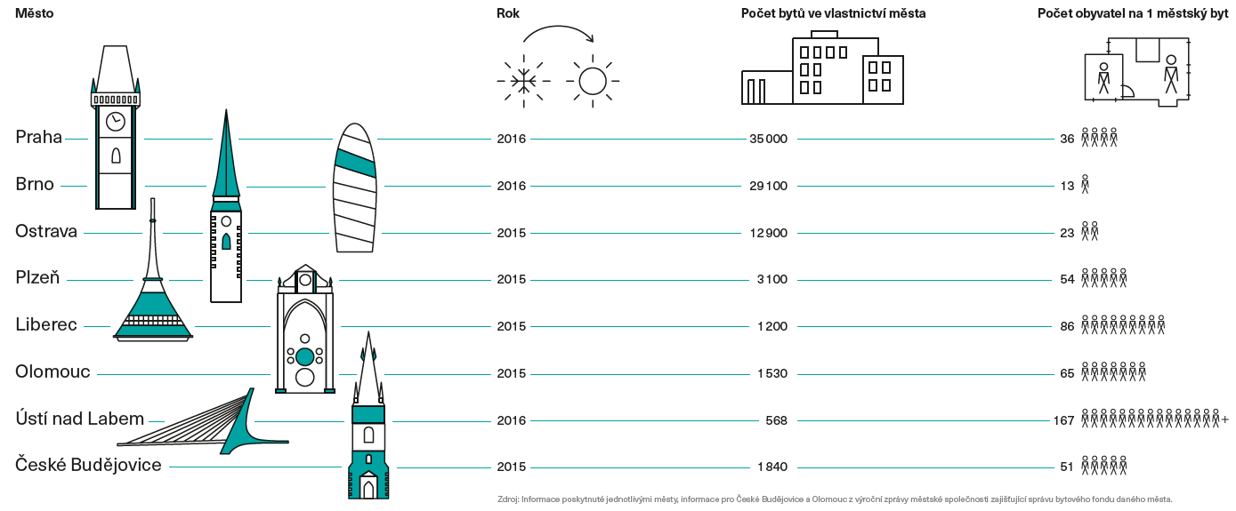
Bytový fond vybraných statutárních měst ČR
Zdroj: KPMG 2016 - Voice of Real Estate, Bytový fond hlavního města Prahy a jednotlivých městských částí
Notes:
V tabulce jsou uvedeny počty obecních bytů ve statuárních městech a následně je uveden přepočet na jednoho obyvatele. Z tabulky jasně vyplývá, že nejméně dostupné obecní byty jsou v Ústí nad Labem, kde na jeden byt „čeká“ 167 obyvatel, následuje Liberec a Olomouc. Oproti tomu je největší dostupnost obecních bytů v Brně a v Ostravě.

Slide 6
Nedostupnost bydlení vs. rodiny
Před narozením dítěte 92 % rodičů řeší společné bydlení, jistotu stabilního zaměstnání či dostatek financí.
Zakládání rodiny ztěžuje mladým rodinám finančně nedostupné bydlení - třetina rodin s dětmi považuje výdaje na bydlení za velkou zátěž.
Lidé očekávají od rodinné politiky vedle podpory flexibilních forem práce, dostatku školek a družin atd. i startovací byty.
MPSV má jediný nástroj, jak podpořit tyto skupiny, a to jsou dávky na bydlení (MF, veřejnost se, ale stále domnívá, že výdaje státu jsou moc velké, i přes stále se snižují tendenci),
Situace je extrémně kritická pro rodiny samoživitelů a samoživitelek - dávka od MPSV je udržuje v běžném bydlení, jedná se o základní preventivní roli

Slide 7
Navrhovaná opatření v Koncepci rodinné politiky, oblast bydlení
Koncepce rodinné politiky, aktualizovaná verze, 2019:
Rozšíření finanční podpory dostupného, sociálního a nájemního bydlení pro rodiny s dětmi a vícegenerační soužití - pořízení, rekonstrukce a výstavba obecního bydlení pro rodiny s dětmi a vícegenerační soužití především prostřednictvím programu Výstavba.
Zvýšení dostupnosti bydlení prostřednictvím výhodných půjček pro bydlení mladých rodin, nastavení podmínek pro různé věkové skupiny, změna výše půjček za účelem zvýšení dostupnosti tohoto nástroje i pro obyvatele větších měst.
Zákon o dostupném bydlení, vč. vymezení sociálního bydlení.

Slide 8
Navrhovaná opatření v Koncepci rodinné politiky
  Koncepce rodinné politiky, 2017:
  Podpora výstavby startovacích bytů pro rodiny - zavedení investičního dotačního programu MMR pro obce na podporu výstavby či rekonstrukce objektů na startovací a malometrážní byty pro rodiny s dětmi či pro seniory v řádu miliard Kč ročně.
  Úprava podmínek podpory bydlení mladých rodin v rámci nabídky Státního fondu rozvoje bydlení - zavedení státního programu poskytování bezúročných půjček pro rodiny s dětmi (pro páry znichž aspoň jeden je ve věku 26 až 55 let) ve výši až 1 mil. Kč (prorodinu s 1 dítětem) a 1,5 mil. Kč (pro rodinu s dvěma a více dětmi) na pořízení a rekonstrukci bydlení do výše cca 50–70 % pořizovací ceny se zástavním právem poskytovatele. Navýšení alokace programu ze současných 50 mil. Kč na 1 mld. Kč ročně.

Slide 9
Nedostupnost bydlení a senioři
Jednočlenné domácnosti seniorů, a zejména seniorek, patří k nejohroženějším chudobou a bytovou nouzí,
Pobírají dávky na bydlení, zejména příspěvek na bydlení – dávka od MPSV je udržuje v běžném bydlení,
Často obývají pro své potřeby nevhodný byt (technické řešení, rozloha), ale nemají se kam přestěhovat – byty nejsou,
Potřebnost domovů s pečovatelskou službou a domovů pro seniory – nedostatečná podpora jejich výstavby ze strany státu,
Potřebnost bezbariérových programů (výtahy, bezbariérová jádra v panel bytech apod.),
Senioři nám propadají do sociálních služeb a řeší svou bytovou krizi, což je finančně náročnější než pobyt v přirozeném prostředí,
Těmto problémům čelí také lidé se zdravotním postižením.

Slide 10
Nedostupnost bydlení a sociálně vyloučené lokality
Lidé v sociálně vyloučených lokalitách jsou dlouhodobě oběťmi obchodu s chudobou,
Žijí v nevyhovujících a nedůstojných podmínkách, byty jsou nevyhovující technicky a hygienicky a často přelidněné,
V takovýchto prostorech vyrůstá již několikátá generace,
Samotná změna vyplácení dávek bez možnosti bydlení ve standardních bytech s nezbytnou podporou sociální práce situaci v sociálně vyloučených lokalitách nevyřeší.
Hlavním aktérem, který může zajistit dostupné bydlení, je MMR
MPSV dlouhodobě prosazuje zákon o dostupném bydlení, který by jasně definoval práva a povinnosti jednotlivých aktérů v systému.

Slide 11
Dávková podpora v oblasti bydlení

Slide 12
Dávková podpora v oblasti bydlení
 | Příjemců celkem | Domácnosti jednotlivců | Domácnosti s nezaopatřenými dětmi | Ostatní
Příspěvek na bydlení | 168 tisíc | 45,2 % - Z toho 72,4 % jsou sólo důchodci | 47 % - Z toho 71 % neúplných rodin | 7,8 %
Doplatek na bydlení | 37 tisíc | 47,5 % - Z toho 14 % jsou osoby starší 65let | 42,7 % - Z toho 54,6 % neúplných rodin | 9,8 %

Slide 13
MPSV - požadavky
Zákonné řešení dostupného bydlení (vč. sociálního) je nutné přijmout co nejdříve.
Se zástupci družstev a neziskových organizací začlenit do systému dostupného bydlení – podporu neziskových družstev.
Výrazně finančně podpořit nájemní bydlení oproti vlastnickému bydlení.
Zaměřit se na ohrožené skupiny, např. rodiny s dětmi, seniory, zdravotně postižené, ale i na osoby bez bydlení.
Výrazně podpořit výstavbu nebo obnovu obecních bytů.
Upravit stavební předpisy, zjednodušit stavební řízení.
Většinu nástrojů ale drží v ruce MMR!

Slide 14
Děkuji za pozornost

